Slide 1

KÉRASTASE
CONSULTING
CONSULTORIA
DE MARKETING
Guía práctica sobre como maximizar
todas las herramientas del marketing mix
que facilita la marca
para montar una animación en tu salón.

Slide 2

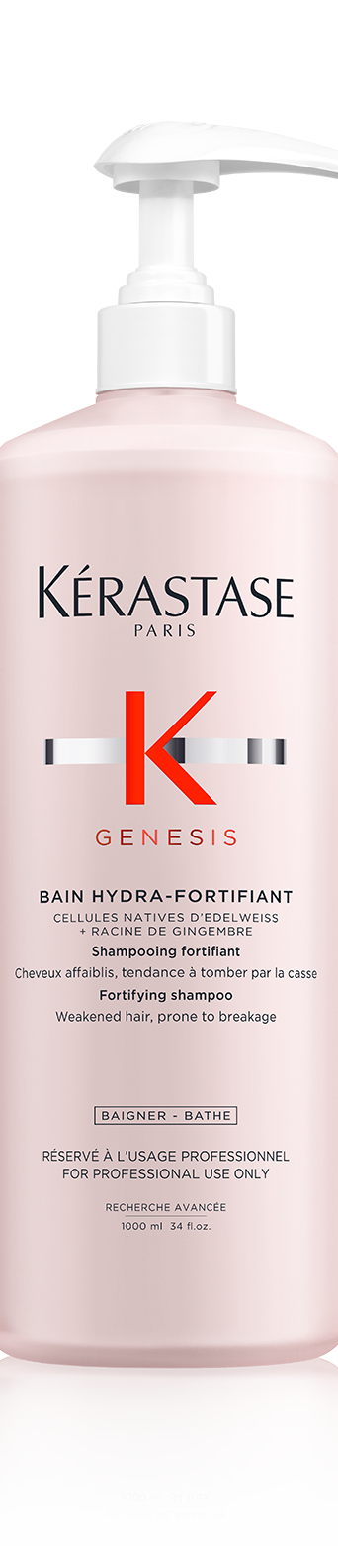
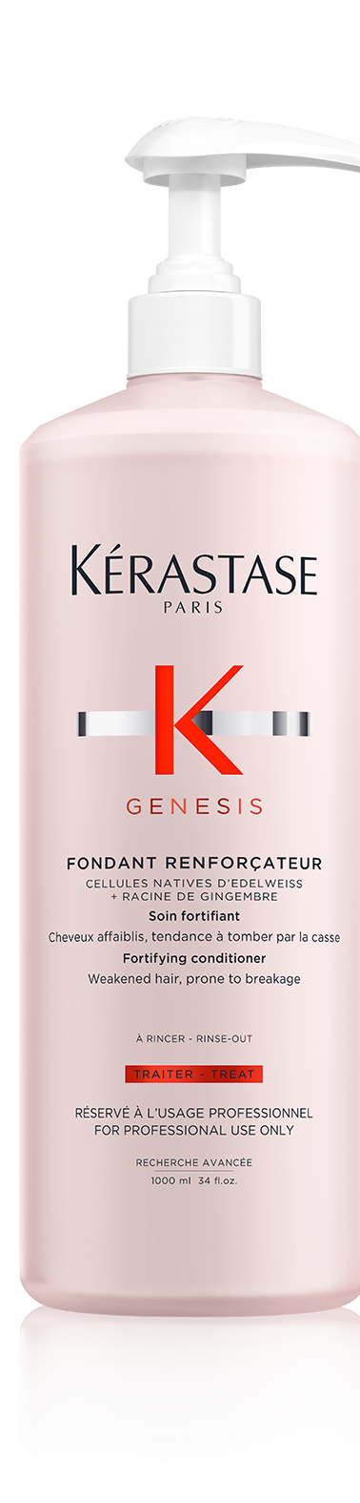
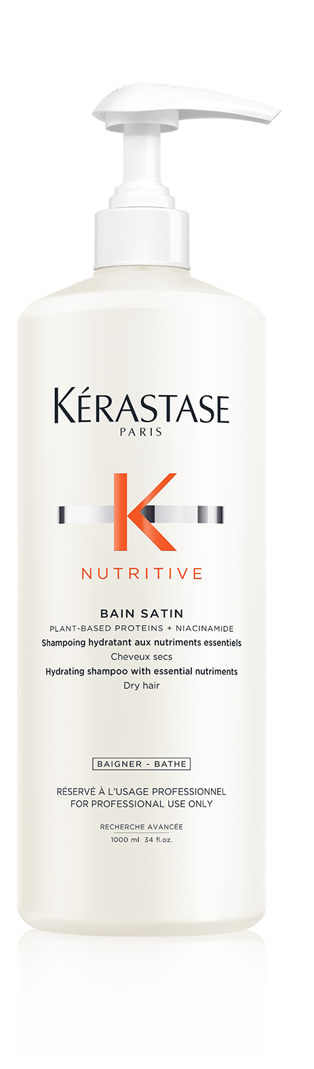
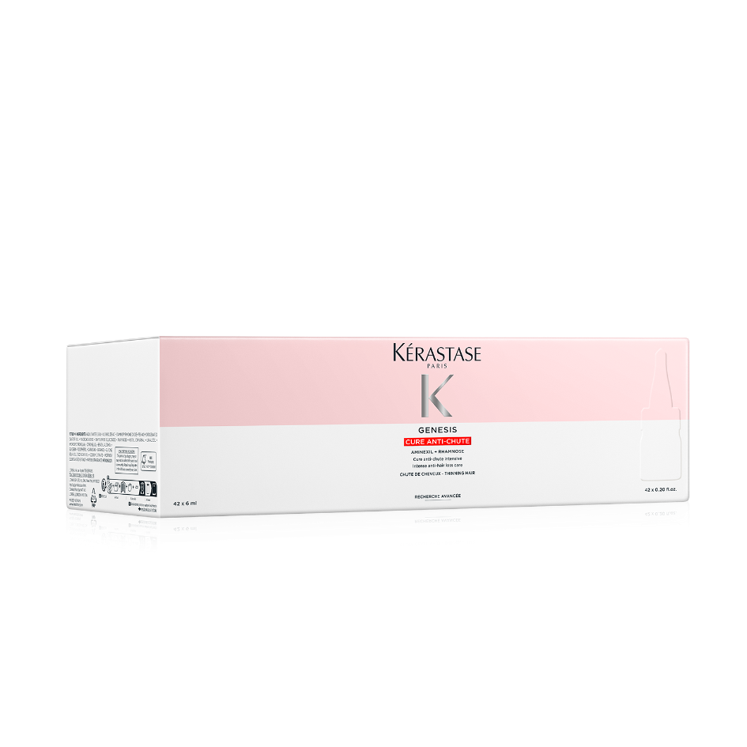
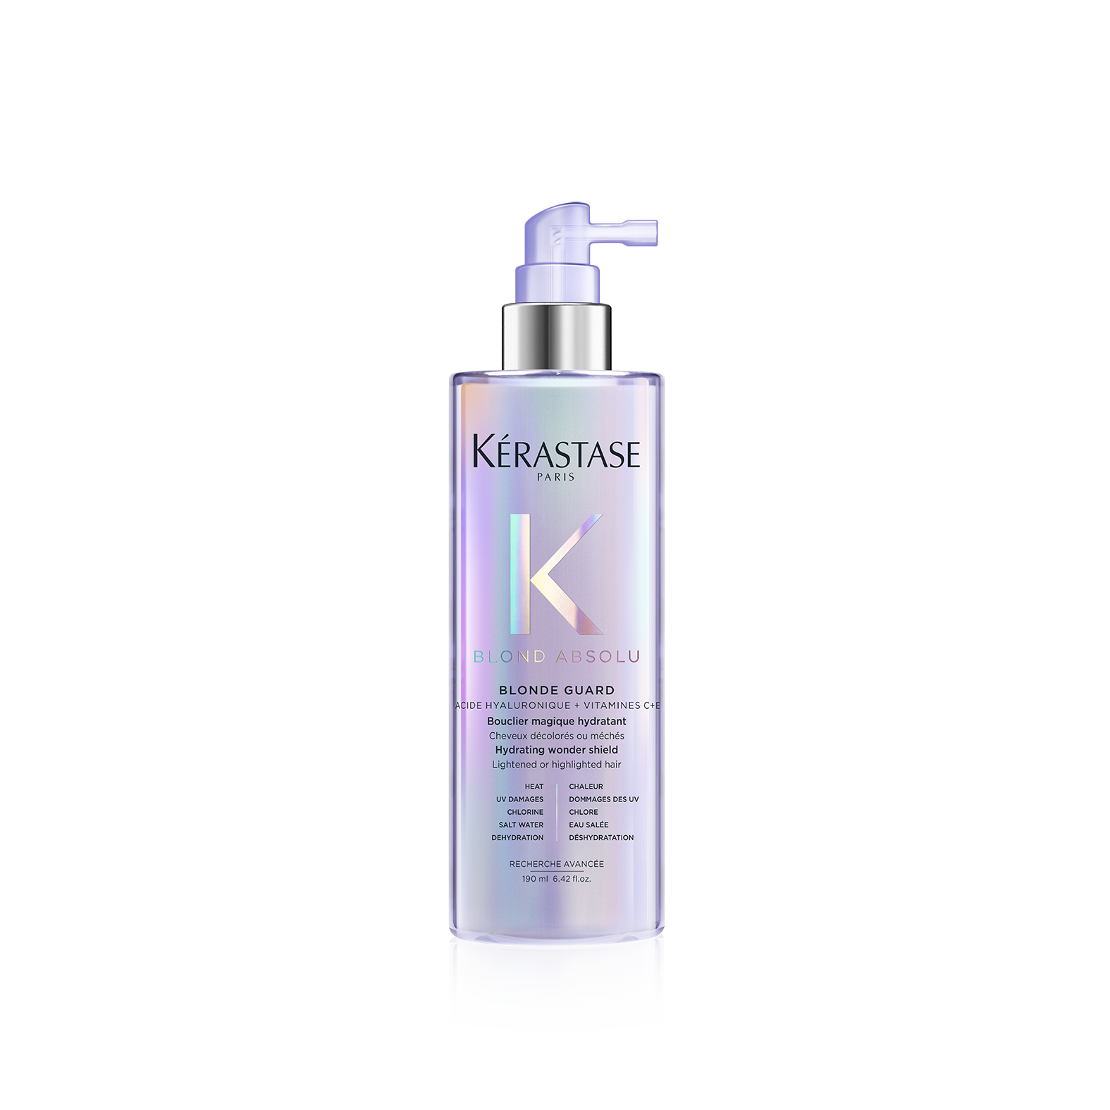
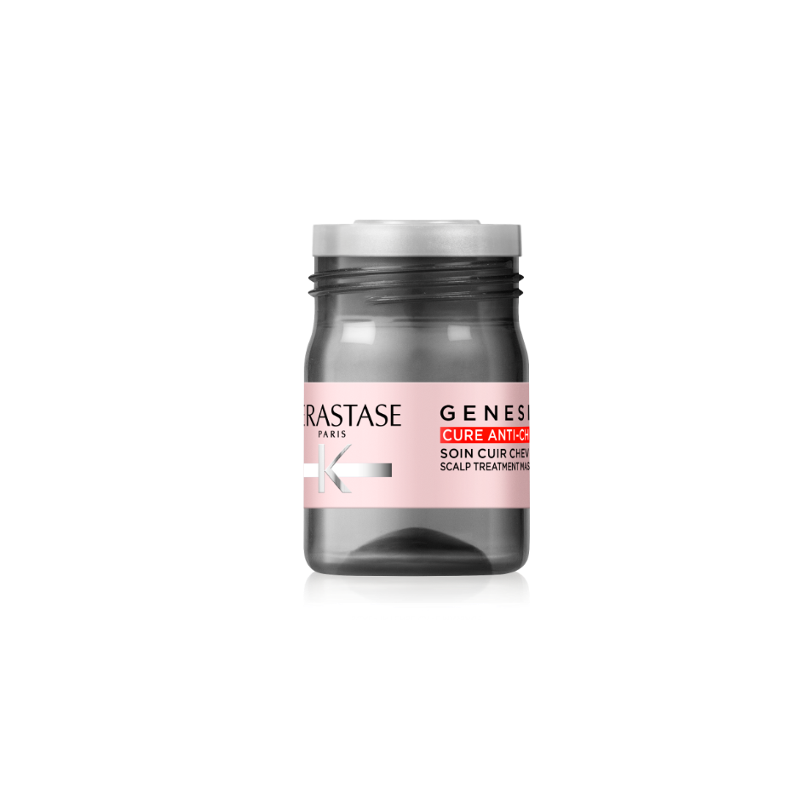
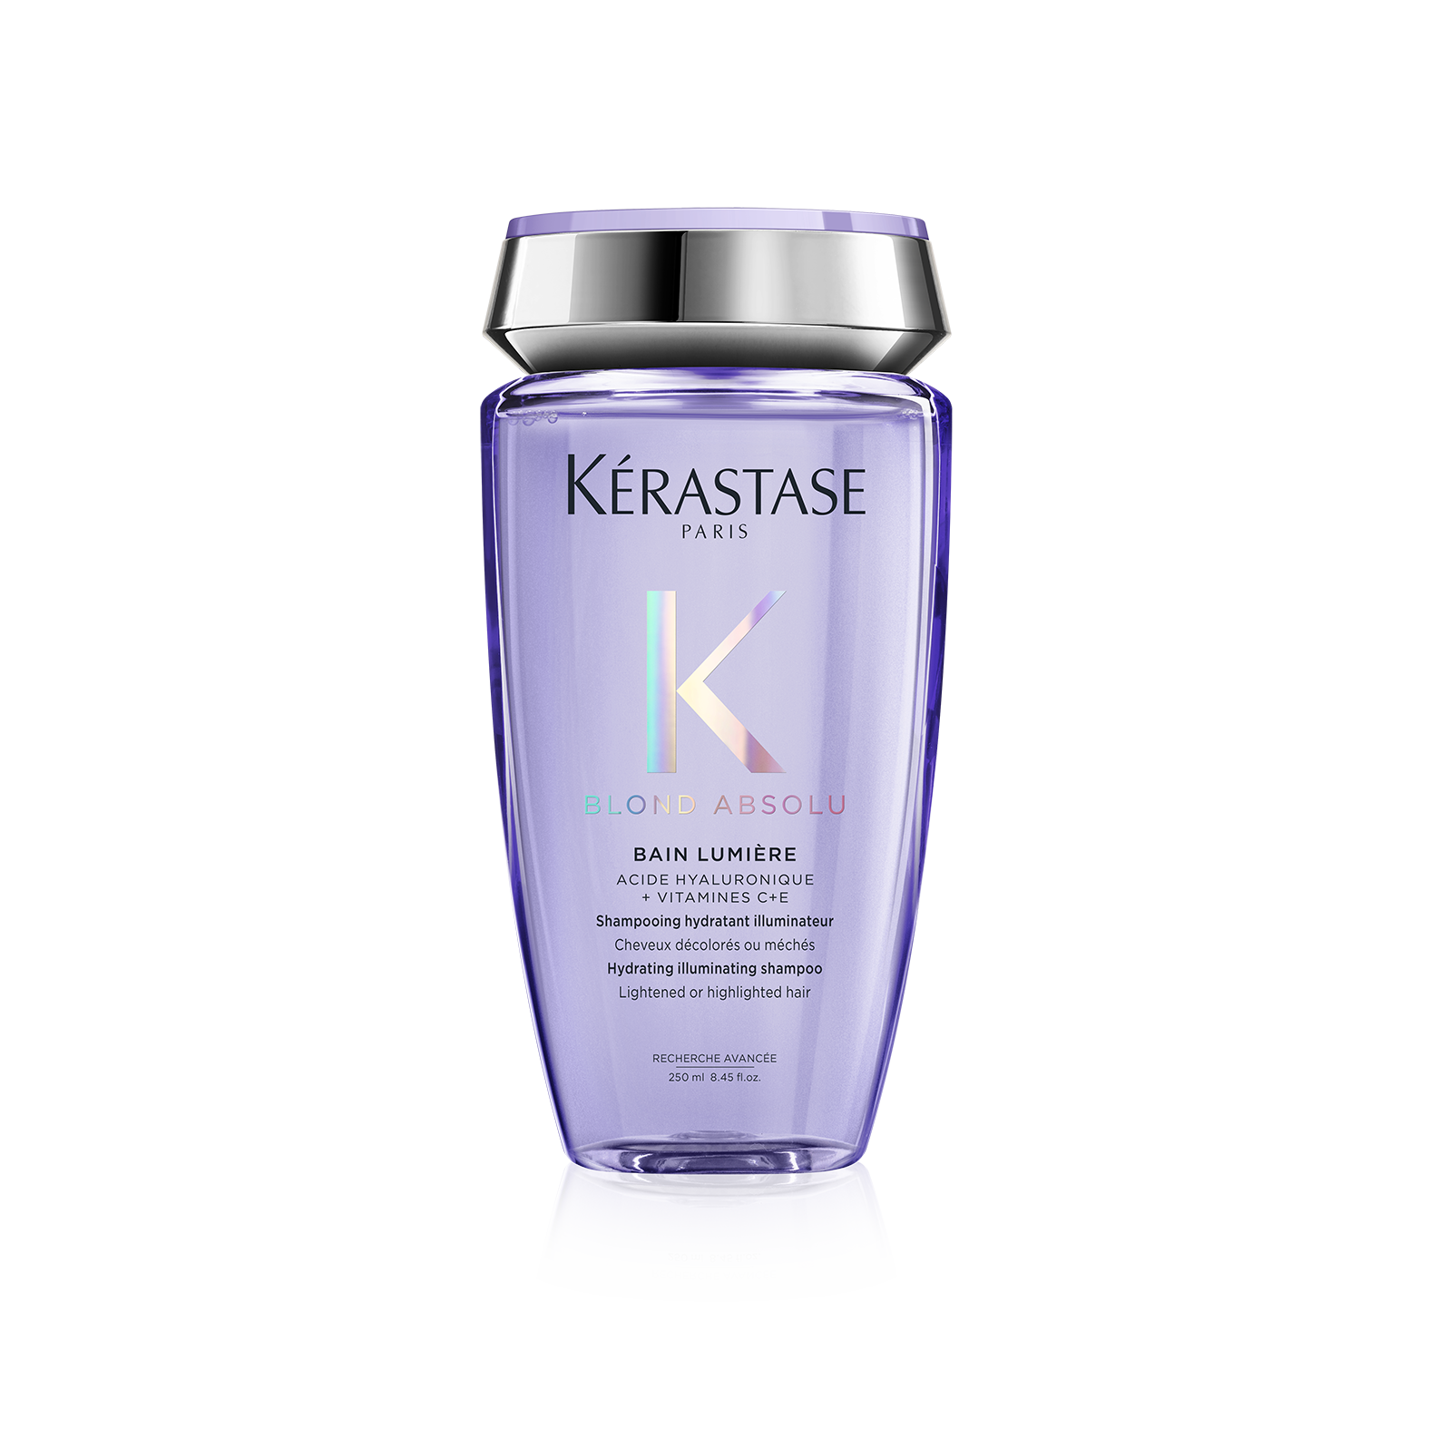

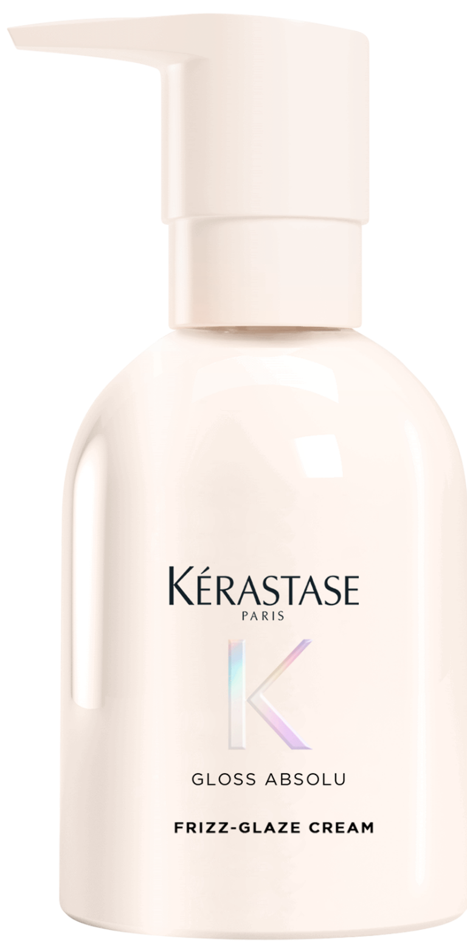
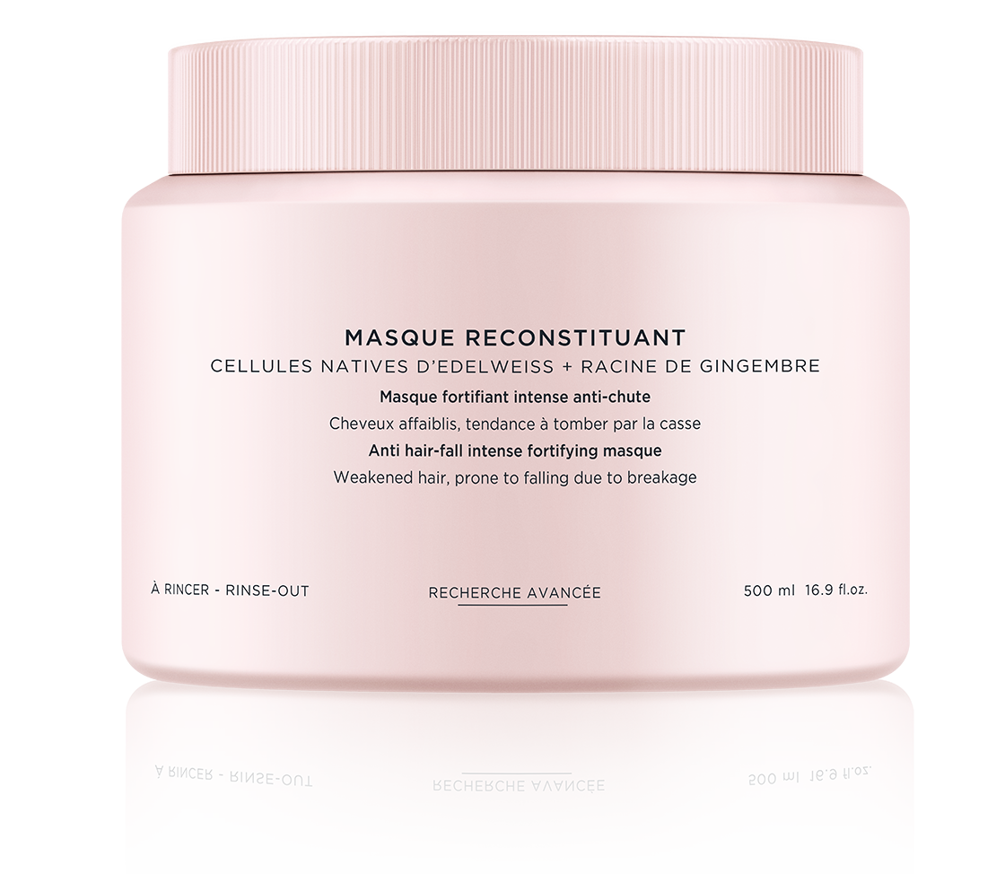
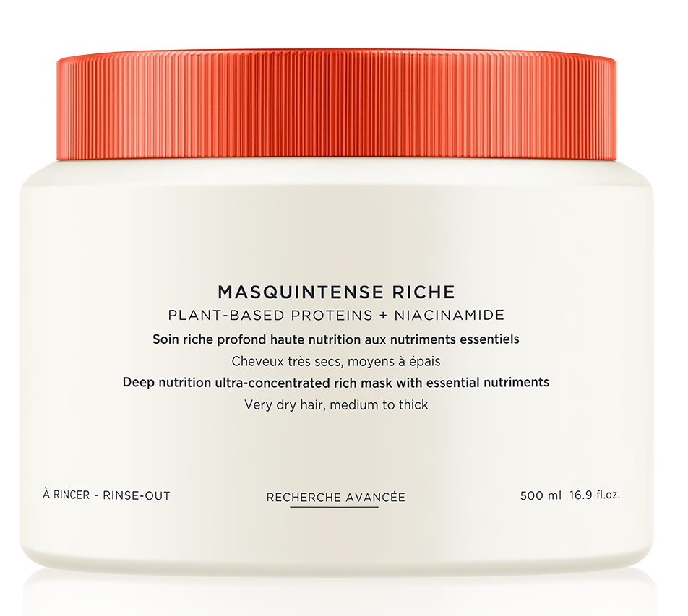
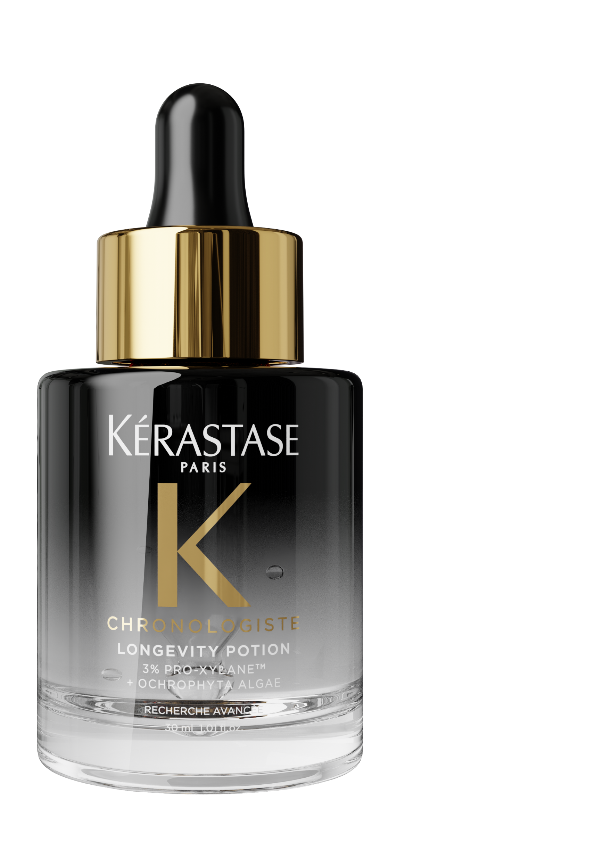








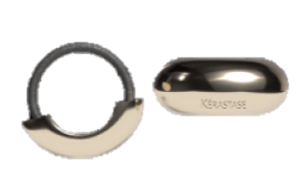
CICLO 5 ANIMACIONES SELL IN
SPA CAPILAR
INNOVACIONES
ANTICAÍDA
x21
x21
x15
+ 21 TECNICO+36 RETAIL
YOU
DARE
PLV A LA CARTA
WE
CARE
x6
x20
10% DTO
x20
x4
x80
x11
Notes:
Nivel mas bajo de tal

Slide 3
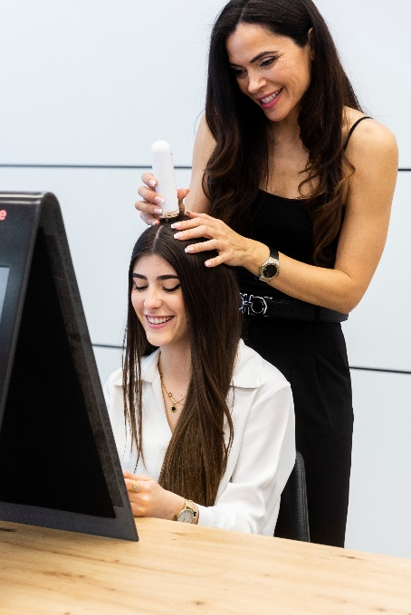
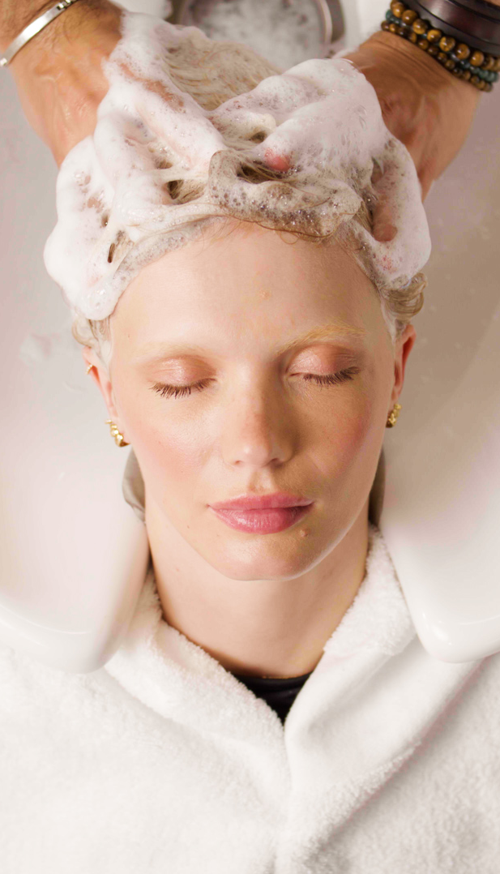
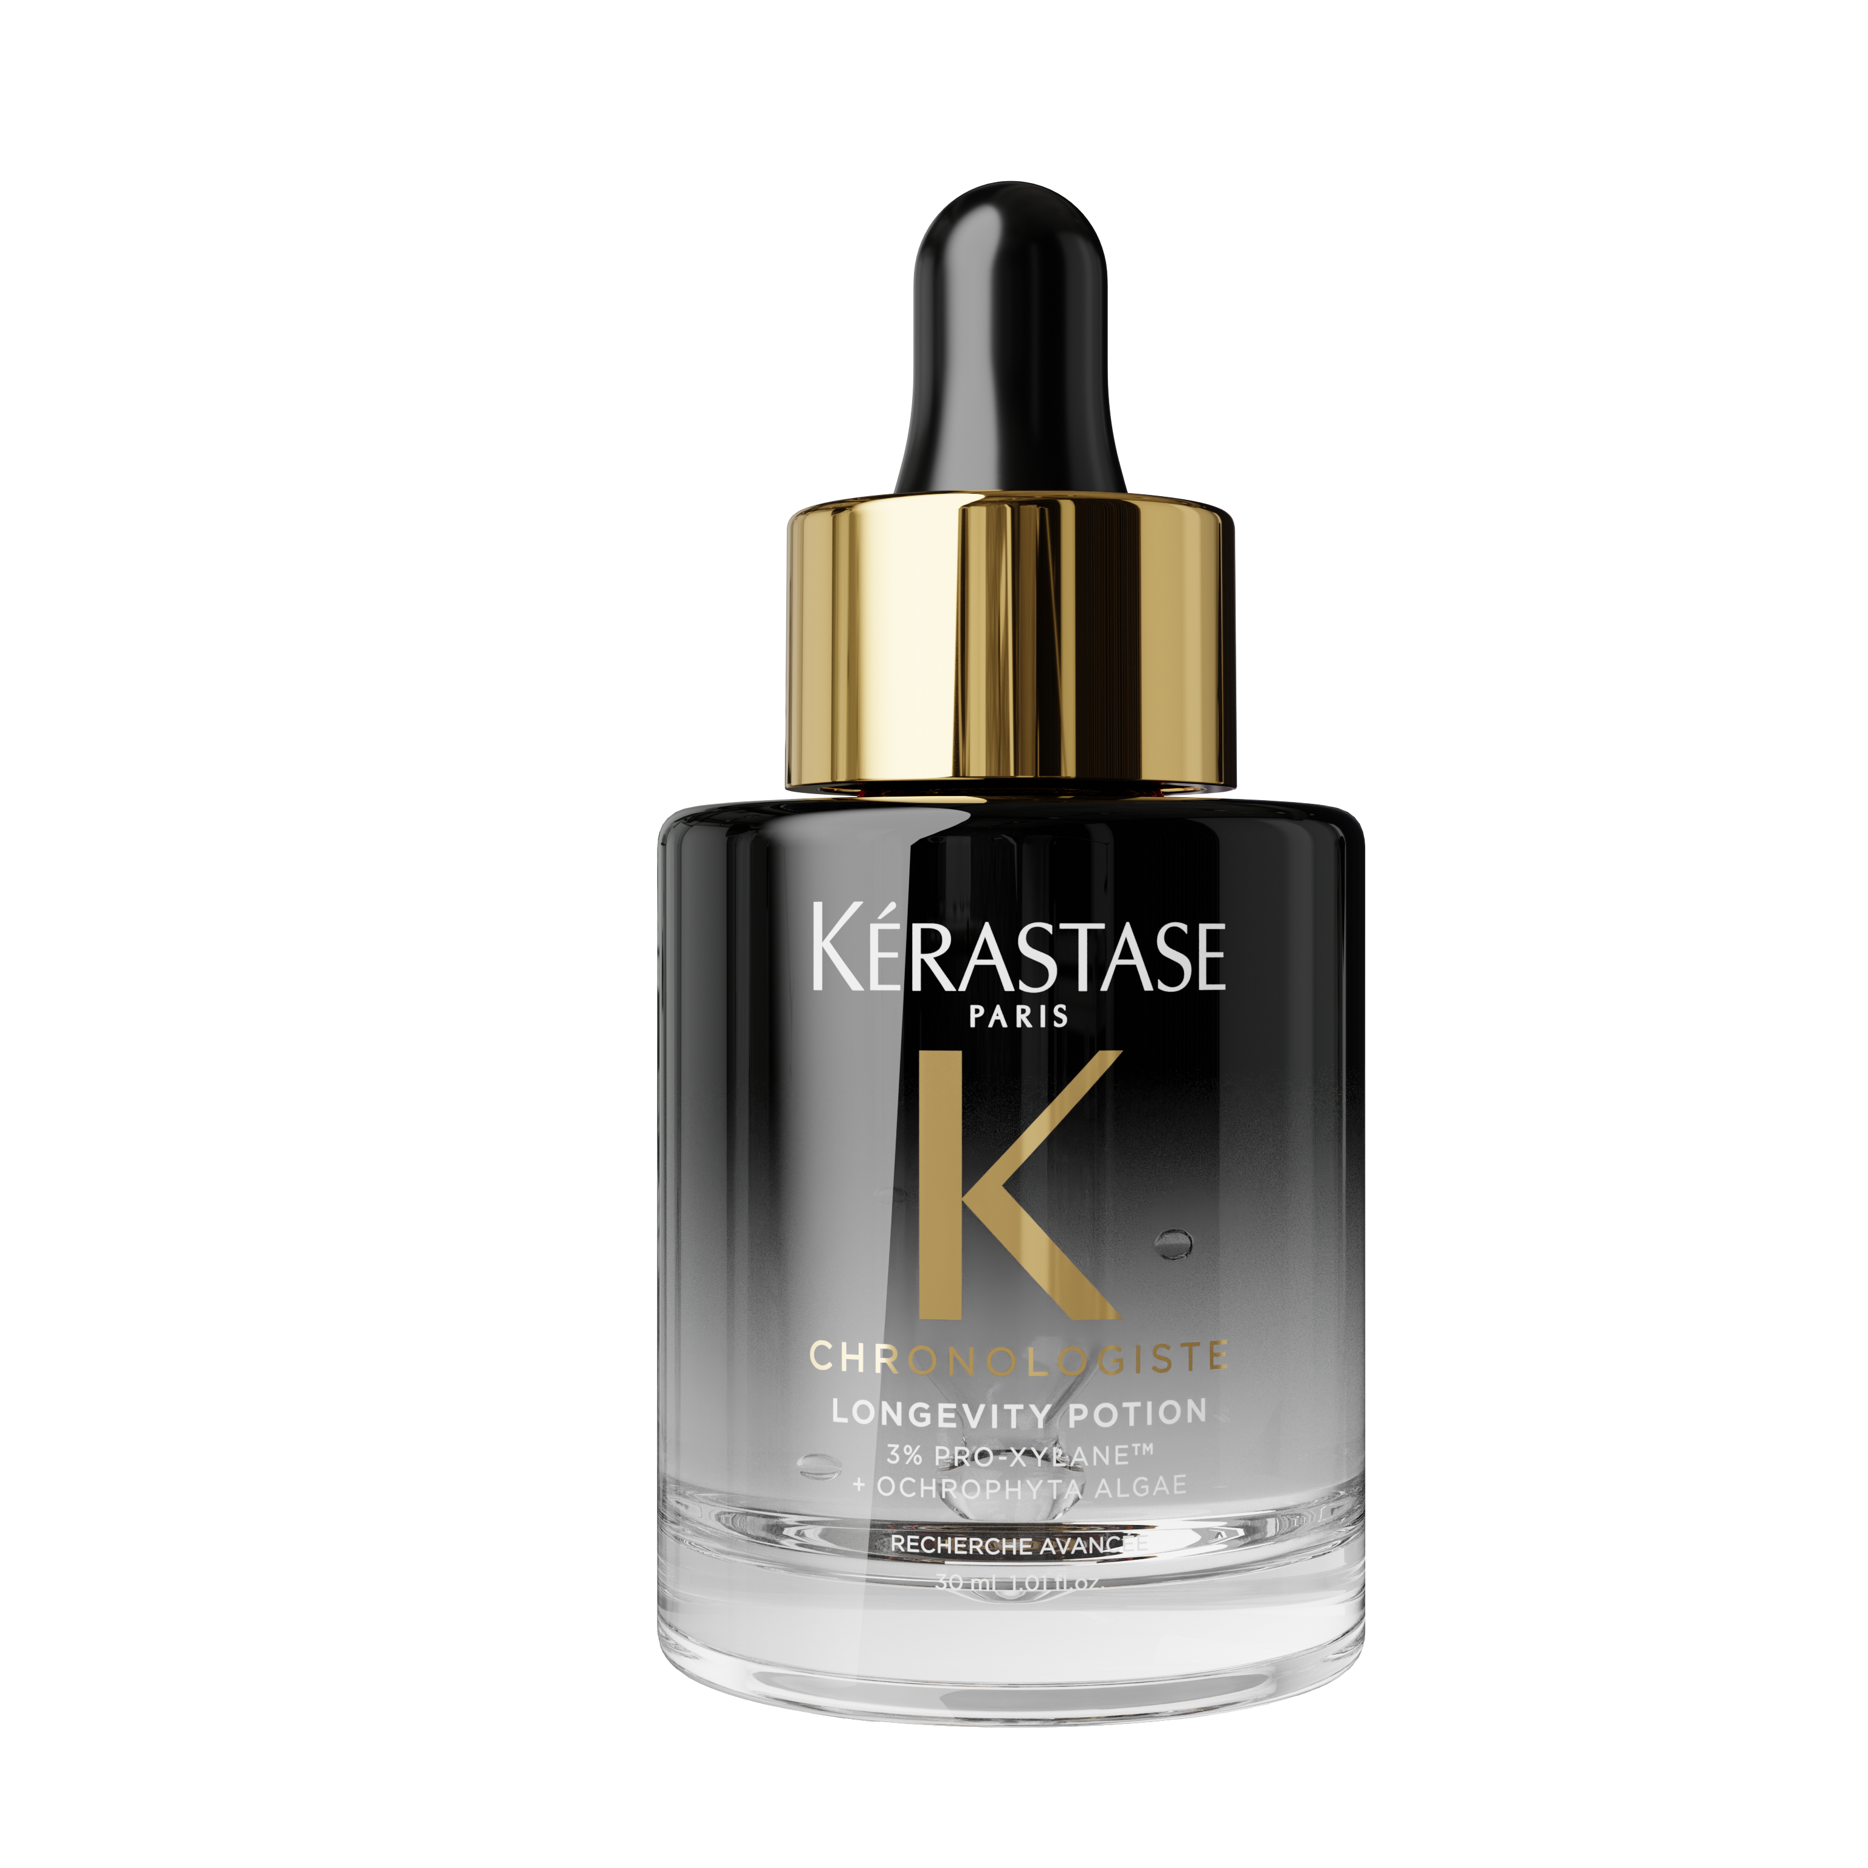
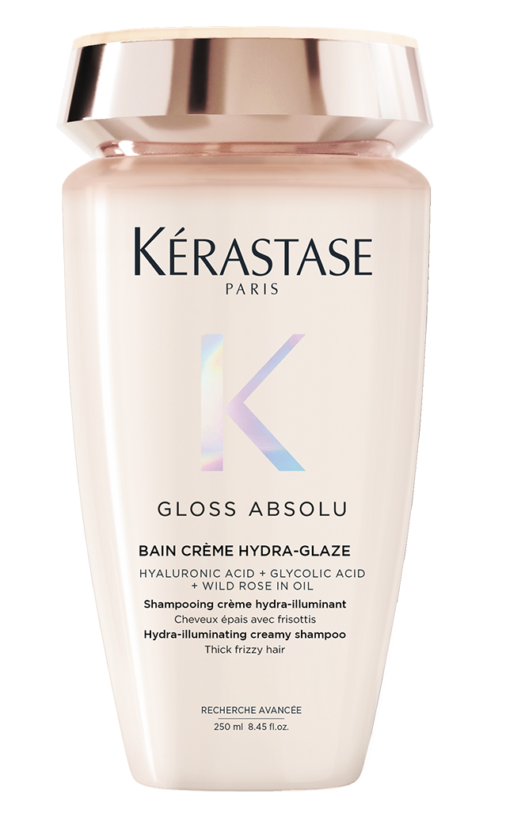
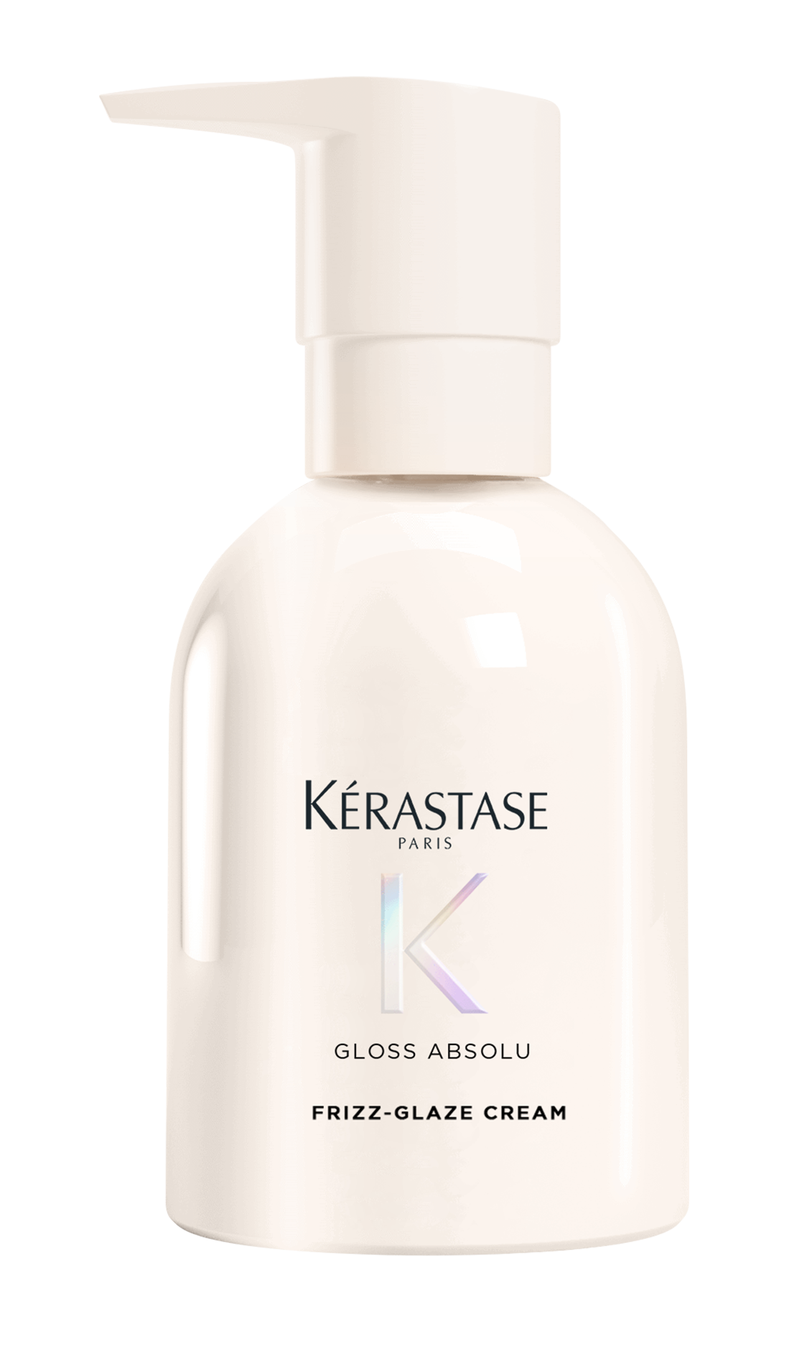
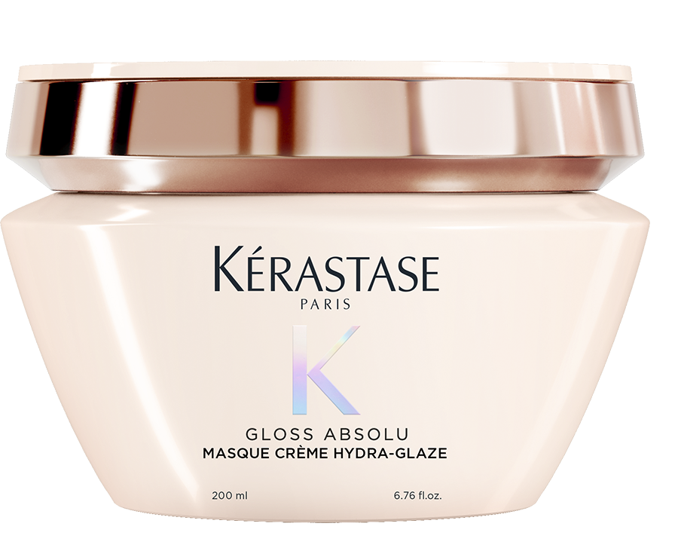
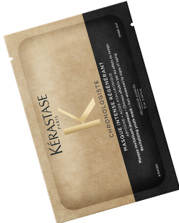
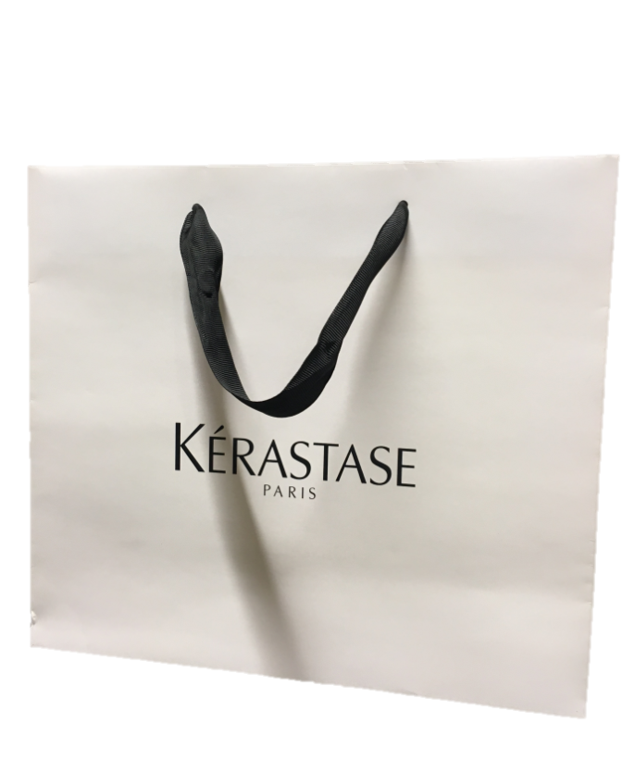
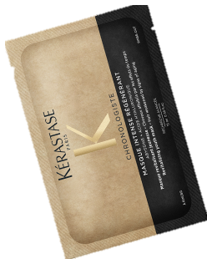

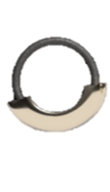
PROPUESTA REVENTA COMPETITIVA
DIAGNOSTICO
DIAGNOSTICO & TRATAMIENTO
DIAGNOSTICO & TRATAMIENTO & COMPRA
1 PRODUCTO
2 PRODUCTOS
RUTINA COMPLETA
8 DIAGNOSTICOS
25 TRATAMIENTOS
6 TICKETS
6 TICKETS
5 TICKETS
x1
x1
x2
x1
x3
x3
x1
x1
x2
COLETERO
DELUXE
x1
x1
SAMPLINGS
DELUXE
SAMPLING
SAMPLING
COLETERO
SAMPLING
DELUXE
BOLSA
BOLSA
PVPR* Salón
26 €
60€
90€
VALOR REGALOS
PVPR* otros
20€ (-6€)
52€ (-8€)
80€ (10€)
3€
3,5€
6€
10€
12€
Notes:
Distribuimos los apoyos asi

